Slide 1
Образовательная программа дошкольного образования
Государственное бюджетное дошкольное образовательное учреждение детский сад № 93 комбинированного вида Выборгского района Санкт-Петербурга

Slide 2
Краткая презентация Программы
ориентирована на родителей (законных представителей) детей
Полный текст Программы
доступен для ознакомления на сайте
gdou93.ru

Slide 3
Содержание
Целевой раздел
Содержательный раздел
Организационный раздел

Slide 4
Образовательная программа дошкольного образования разработана и утверждена организацией в соответствии с федеральным государственным образовательным стандартом дошкольного образования и с учетом примерной общеобразовательной программы дошкольного образования

Slide 5
Цель программы
является проектирование социальных ситуаций развития ребенка и развивающей предметно-пространственной среды, обеспечивающих позитивную социализацию, мотивацию и поддержку индивидуальности детей через общение, игру, познавательно-исследовательскую деятельность и другие формы активности.

Slide 6
Задачи программы
охрана и укрепление физического и психического здоровья детей, в том числе их эмоционального благополучия;
обеспечение равных возможностей для полноценного развития каждого ребенка в период дошкольного детства независимо от места проживания, пола, нации, языка, социального статуса;
создание благоприятных условий развития детей в соответствии с их возрастными и индивидуальными особенностями, развитие способностей и творческого потенциала каждого ребенка как субъекта отношений с другими детьми, взрослыми и миром;
объединение обучения и воспитания в целостный образовательный процесс на основе духовно-нравственных и социокультурных ценностей, принятых в обществе правил и норм поведения в интересах человека, семьи, общества;

Slide 7
Задачи программы
формирование общей культуры личности детей, развитие их социальных, нравственных, эстетических, интеллектуальных, физических качеств, инициативности, самостоятельности и ответственности ребенка, формирование предпосылок учебной деятельности;
формирование социокультурной среды, соответствующей возрастным и индивидуальным особенностям детей;
развитие личности дошкольника в процессе специально организованного взаимодействия с окружающей городской средой;
приобщение дошкольников к культурному наследию Санкт-Петербурга;

Slide 8
Задачи программы
закладывание основ экономической и финансовой грамотности у детей дошкольного возраста выработка навыков самообслуживания, элементарного бытового труда в помещении и на улице (участке детского сада), а также формирование первичных представлений труде взрослых, его роли в обществе и жизни каждого человека.
обеспечение психолого-педагогической поддержки семьи и повышение компетентности родителей (законных представителей) в вопросах развития и образования, охраны и укрепления здоровья детей;
обеспечение преемственности целей, задач и содержания дошкольного общего и начального общего образования.

Slide 9
Принципы и подходы к формированию Программы
Принцип развивающего образования
Принцип позитивной социализации ребенка
Принцип возрастной адекватности образования
Принцип личностно-ориентированного взаимодействия
Принцип индивидуализации образования
Принцип культуросообразности
Принцип научной обоснованности и практической применимости
Принцип интеграции содержания дошкольного образования
Комплексно-тематический принцип построения образовательного процесса

Slide 10
В детском саду функционируют возрастные группы для детей раннего и дошкольного возраста.
№ п/п | Группы | Возраст детей
1. | Группы общеразвивающей направленности для детей раннего возраста | 1 - 3 года
2. | Группы общеразвивающей направленности для детей раннего возраста | 2 - 3 года
3. | Группы общеразвивающей направленности для детей дошкольного возраста | 3 – 4 лет
4. | Группы комбинированной направленности для детей дошкольного возраста | 4 – 7 лет

Slide 11
Целевые ориентиры в раннем возрасте
•интересуется окружающими предметами, активно действует с ними, исследует их свойства, экспериментирует. Использует специфические, культурно фиксированные предметные действия, знает назначение бытовых предметов (ложки, расчески, карандаша и пр.) и умеет пользоваться ими. Проявляет настойчивость в достижении результата своих действий; стремится к общению и воспринимает смыслы в различных ситуациях общения со взрослыми, активно подражает им в движениях и действиях, умеет действовать согласованно; владеет активной и пассивной речью: понимает речь взрослых, может обращаться с вопросами и просьбами, знает названия окружающих предметов и игрушек; проявляет интерес к сверстникам; наблюдает за их действиями и подражает им. Взаимодействие с ровесниками окрашено яркими эмоциями; в короткой игре воспроизводит действия взрослого, впервые осуществляя игровые замещения; проявляет самостоятельность в бытовых и игровых действиях. Владеет простейшими навыками самообслуживания; любит слушать стихи, песни, короткие сказки, рассматривать картинки, двигаться под музыку. Проявляет живой эмоциональный отклик на эстетические впечатления. Охотно включается в продуктивные виды деятельности (изобразительную деятельность, конструирование и др.); с удовольствием двигается – ходит, бегает в разных направлениях, стремится осваивать различные виды движения (подпрыгивание, лазанье, перешагивание и пр.).

Slide 12
Целевые ориентиры в дошкольном возрасте
ребенок овладевает основными культурными способами деятельности, проявляет инициативу и самостоятельность в игре, общении, конструировании и других видах детской активности. Способен выбирать себе род занятий, участников по совместной деятельности; ребенок положительно относится к миру, другим людям и самому себе, обладает чувством собственного достоинства. Активно взаимодействует со сверстниками и взрослыми, участвует в совместных играх. Способен договариваться, учитывать интересы и чувства других, сопереживать неудачам и радоваться успехам других, адекватно проявляет свои чувства, в том числе чувство веры в себя, старается разрешать конфликты; ребенок обладает воображением, которое реализуется в разных видах деятельности и прежде всего в игре. Ребенок владеет разными формами и видами игры, различает условную и реальную ситуации, следует игровым правилам; ребенок достаточно хорошо владеет устной речью, может высказывать свои мысли и желания, использовать речь для выражения своих мыслей, чувств и желаний, построения речевого высказывания в ситуации общения, может выделять звуки в словах, у ребенка складываются предпосылки грамотности; у ребенка развита крупная и мелкая моторика. Он подвижен, вынослив, владеет основными произвольными движениями, может контролировать свои движения и управлять ими; ребенок способен к волевым усилиям, может следовать социальным нормам поведения и правилам в разных видах деятельности, во взаимоотношениях со взрослыми и сверстниками, может соблюдать правила безопасного поведения и личной гигиены; ребенок проявляет любознательность, задает вопросы взрослым и сверстникам, интересуется причинно-следственными связями, пытается самостоятельно придумывать объяснения явлениям природы и поступкам людей

Slide 13
Целевые ориентиры в дошкольном возрасте
Степень реального развития этих характеристик и способности ребенка их проявлять к моменту перехода на следующий уровень образования могут существенно варьировать у разных детей в силу различий в условиях жизни и индивидуальных особенностей развития конкретного ребенка. Программа строится на основе общих закономерностей развития личности детей дошкольного возраста с учетом сенситивных периодов в развитии. Дети с различными недостатками в физическом и/или психическом развитии могут иметь качественно неоднородные уровни речевого, познавательного и социального развития личности. Поэтому целевые ориентиры основной образовательной программы Организации, реализуемой с участием детей с ограниченными возможностями здоровья (далее - ОВЗ), должны учитывать не только возраст ребенка, но и уровень развития его личности, степень выраженности различных нарушений, а также индивидуально-типологические особенности развития ребенка.

Slide 14
Целевые ориентиры реализации парциальной культурно-образовательной программы «Город на ладошке»
Результатом освоения программы становится обретение дошкольниками комплекса личностных новообразований, а именно:
Опыта исследовательской деятельности, который проявляется:
а) в становлении психологической готовности к исследованию (рост познавательного интереса к городу; стремление к раскрытию неизвестного, готовность искать ответ на вопрос самостоятельно или в группе сверстников – единомышленников, отсутствие боязни совершить ошибку, способность действовать в новой незнакомой ситуации);
б) в освоении поисковых исследовательских умений:
наблюдать за происходящим вокруг;
рассматривать объекты природного и культурного наследия, используя стратегию визуального исследования;
использовать наряду с визуальным исследованием приёмы комплексного изучения объектов природной и культурной среды города, опираясь на различные способы получения информации (тактильное, моторное, коммуникативное и пр.);
планировать и проводить простейший (доступный как для выполнения, так и для понимания) эксперимент под руководством педагога;
сравнивать, сопоставлять, оценивать, классифицировать объекты окружающего мира;
вычленять отдельные признаки изучаемых объектов природной и культурной среды города;
осуществлять под руководством педагога проверку собственных гипотез и версий.

Slide 15
Целевые ориентиры реализации парциальной культурно-образовательной программы «Город на ладошке»
Результатом освоения программы становится обретение дошкольниками комплекса личностных новообразований, а именно:
2.Опыта выстраивания коммуникативных связей, что подразумевает комплекс умений:
вступать во взаимодействие с людьми (знакомыми и незнакомыми, сверстниками и взрослыми) – носителями культурного опыта и информации; умение начать, поддержать и завершить общение; привлечь внимание собеседника;
формулировать и задавать вопросы поискового характера;
формулировать и предъявлять собственную точку зрения относительно того или иного исследуемого объекта, доказывать е самостоятельность;
слушать и понимать других;
взаимодействовать внутри группы сверстников, согласовывать свои действия, мнения, установки с собеседниками, находить компромисс.

Slide 16
Целевые ориентиры реализации парциальной культурно-образовательной программы «Город на ладошке»
Результатом освоения программы становится обретение дошкольниками комплекса личностных новообразований, а именно:
3.Социокультурного опыта, умений и навыков, необходимых для жизни в мегаполисе:
понимать законы построения городской среды;
«читать» план микрорайона и карту города;
ориентироваться на улицах города, определять их начало и конец, находить нужный дом;
описывать маршрут своего следования по микрорайону, используя систему общепринятых ориентиров;
соблюдать правила дорожного движения и корректного (соответствующего городскому этикету) поведения в различных социокультурных институтах (музее, библиотеки, театре);
определить по внешнему облику возможное предназначение здания.
Опыта эмоционально – ценностного отношения, что выражается:
в появлении собственного эмоционального отношения к городу;
в принятии представлений об уникальности и неповторимости Петербурга;
в способности рефлексии собственного состояния в городском пространстве;
в формировании бережного отношения к объектам культурного и природного наследия города;
в способности выражать своё отношение к городу.

Slide 17
Основная образовательная программа дошкольного образования (ОП ДО)
обеспечивает
Развитие личности, мотивации и способностей детей в различных видах деятельности и охватывает следующие образовательные области:
«Физическое развитие»
«Социально – коммуникативное развитие»
«Познавательное развитие»
«Речевое развитие»
«Художественно – эстетическое развитие»

Slide 18
ФИЗИЧЕСКОЕ РАЗВИТИЕ
ХУДОЖЕСТВЕННО-ЭСТЕТИЧЕСКОЕ РАЗВИТИЕ
Физическая культура
ЗОЖ
Приобщение к искусству
Музыкальное развитие
Продуктивная деятельность,
Образовательные области
СОЦИАЛЬНО-КОММУНИКАТИВНОЕ РАЗВИТИЕ
Познавательно исследовательская деятельность
РЕЧЕВОЕ РАЗВИТИЕ
ПОЗНАВАТЕЛЬНОЕ РАЗВИТИЕ
ФЭМП
Конструирование
коммуникативные способности
Безопасность
Труд
Экономическое воспитание и формирование финансовой грамотности
Развитие речи
Приобщение к художественной литературе
Ознакомление с окружающим миром

Slide 19
Виды детской деятельности с учетом ФГОС по реализации ОП ДО
Игровая
Коммуникативная
Познавательно – исследовательская
Изобразительная
Музыкальная
Восприятие художественной литературы и фольклора
Самообслуживание и элементарный бытовой труд
Двигательная
Конструирование

Slide 20
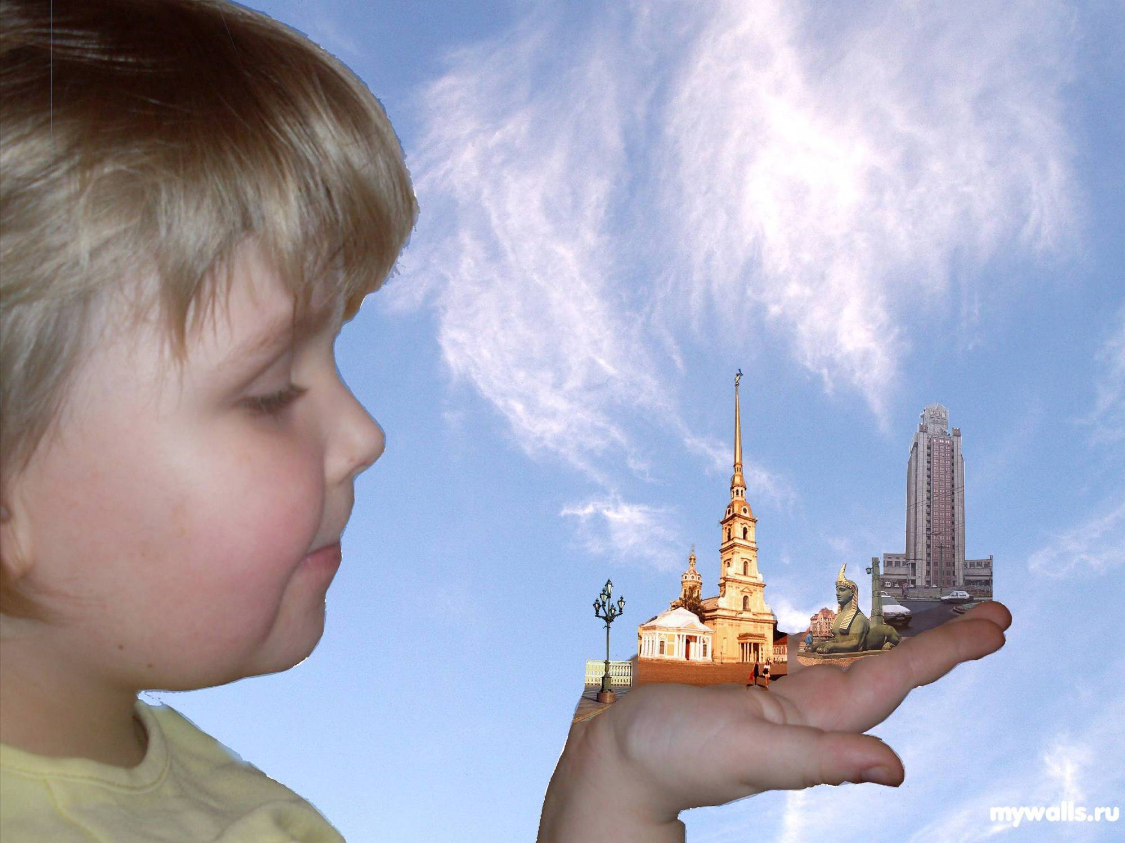
«Город на ладошке» –
это Санкт-Петербург
…понятный и близкий ребенку
… увиденный самим ребенком
…измеренный шагами ребенка
…«соавтором» которого является ребенок

Slide 21
Цель программы
Развитие личности дошкольника в процессе взаимодействия с объектами природного и культурного наследия Санкт-Петербурга

Slide 22
Задачи программы:
Программа «Город на ладошке» призвана создать условия для:
1. освоения дошкольниками ближайшего окружения как среды своего существования;
2. овладения разнообразными способами взаимодействия с городом и отдельными объектами городской среды;
3. приобретения опыта эмоционально-ценностного отношения к городу.

Slide 23
Концентры программы «Город на ладошке»:
1 год (старшая группа)
Пространство: культурное наследие микрорайона
Предназначение: обучение способам «диалога» с городом (исследования)
2 год (подготовительная группа)
Пространство: акватория Невы
Предназначение: осознание специфики городской среды Петербурга

Slide 24
Структура и содержание программы «Город на ладошке»
Раздел / Тематическая линия | Городские впечатления | Обстоя-тельства городской жизни | Городские диалоги
Город и природа | Городской пейзаж | Когда природа засыпает | Весна приходит в город
Город и его атрибуты | Город в подробностях | Как не потеряться в городе | В лабиринте городских пространств
Город и его жители | Городские жители | Городские роли | Городские традиции

Slide 25
«Блоки» недели программы «Город на ладошке»
Совместная деятельность.
Образовательная прогулка.
Творческая мастерская (арт-площадка).
Семейное образовательное путешествие.

Slide 26
МОДЕЛЬ ОБРАЗОВАТЕЛЬНОГО ПРОЦЕССА
Совместная образовательная деятельность взрослых и детей |  |  | Самостоятельная детская деятельность | Работа с семьей
Непосредственно образовательная деятельность: организация разных видов деятельности | Деятельность в рамках режимных моментов: организация деятельности при приеме детей в группу. питании, проведении прогулки и.т.д. | Индивидуальная работа: разные формы работы с конкретными воспитанниками группы по направлениям развития и видам деятельности | Организация развивающей предметно-пространственной среды | Организация разных форм сотрудничества с родителями воспитанников

Slide 27
Взаимодействие с семьями воспитанников
Программа подчеркивает ценность семьи как уникального института воспитания и необходимость развития ответственных и плодотворных отношений с семьями воспитанников

Slide 28
Модель взаимодействия педагогов и родителей в ГБДОО
I этап - ознакомительный
Педагоги
Родители
Сбор информации (первое общение; беседа, наблюдение; анализ полученных результатов, анализ типа семей).
Сбор информации знакомство с детским садом, адаптация.
День открытых дверей детского сада, группы.
День рождения группы.
Сайт детского сада.
I этап - общепрофилактический
Наглядная-текстовые материалы (стенды, информационные проспекты, буклеты, родительская газета)…
Встреча со специалистами.
Просмотр открытых мероприятий (образовательной и досуговой деятельности)…

Slide 29
Модель взаимодействия педагогов и родителей в ГБДОО
III этап – индивидуальная работа
Педагоги
Родители
Знакомство с опытом семейного воспитания, традициями; организация фотовыставок; творческие мастерские, семейные гостиные.
Выбор содержания, форм взаимодействия с семьей ребенка.
Получение консультативной
индивидуальной помощи.
IV этап - интегративный
Совместные мероприятия:
досуги, праздники, конкурсы, викторины, выставки, игротеки;
«Неделя здоровья», «Неделя игры и игрушки»;
Вечера вопросов и ответов круглые столы, устные педагогические журналы и др.
Дискуссионный клуб (совместное обсуждение проблем, участие в совместных делах, деловые игры).
Маршруты выходного дня.
Традиция «Гость группы».
Семейные проекты.

Slide 30
Режим дня
Режим дня выполняется на протяжении всего периода воспитания детей в дошкольном учреждении, сохраняя последовательность, постоянство и постепенность.
Соответствие правильности построения режима дня возрастным психофизиологическим особенностям дошкольника, в ДОУ для каждой возрастной группы определен свой режим дня.
Организация режима дня проводится с учетом теплого и холодного периодов года.

Slide 31
Развивающая среда в ДОУ :
содержательно-насыщенная, развивающая;
трансформируемая;
полифункциональная;
вариативная;
доступная;
безопасная;
здоровьесберегающая;
эстетически-привлекательная.

